Slide 1
Направления – это не сложно!
Как мы будем двигаться в зале
по правилам танца

Slide 2
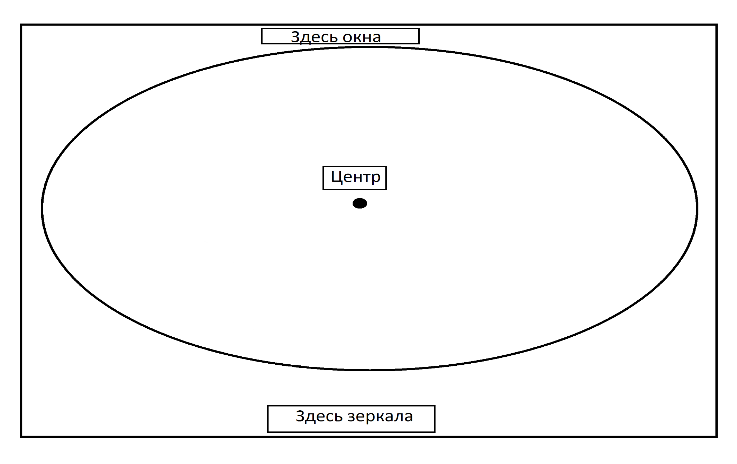
Линия танца – это овал или круг

Slide 3
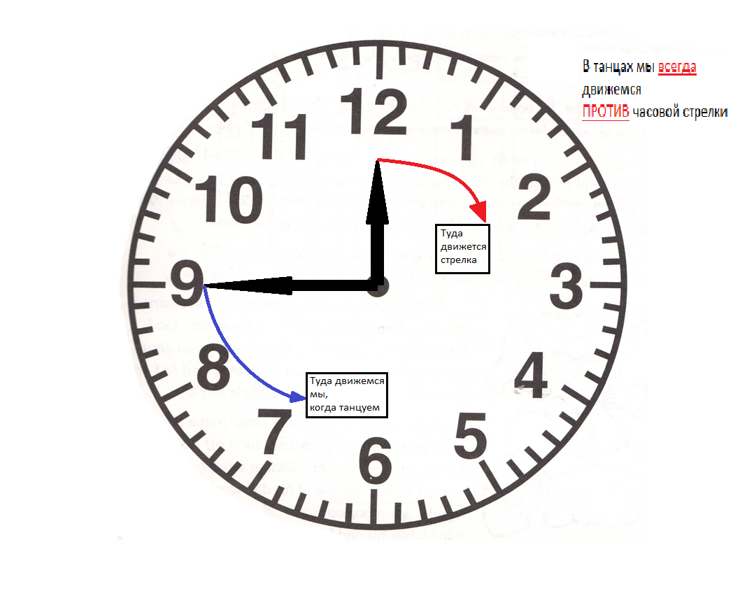
Движемся в зале всегда против часовой стрелки

Slide 4
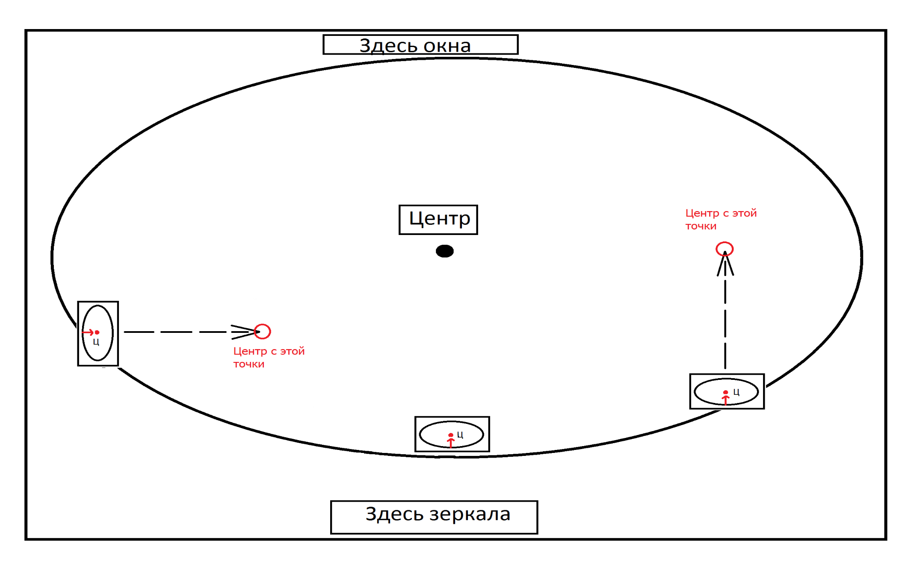
Центр не стоит на месте

Slide 5
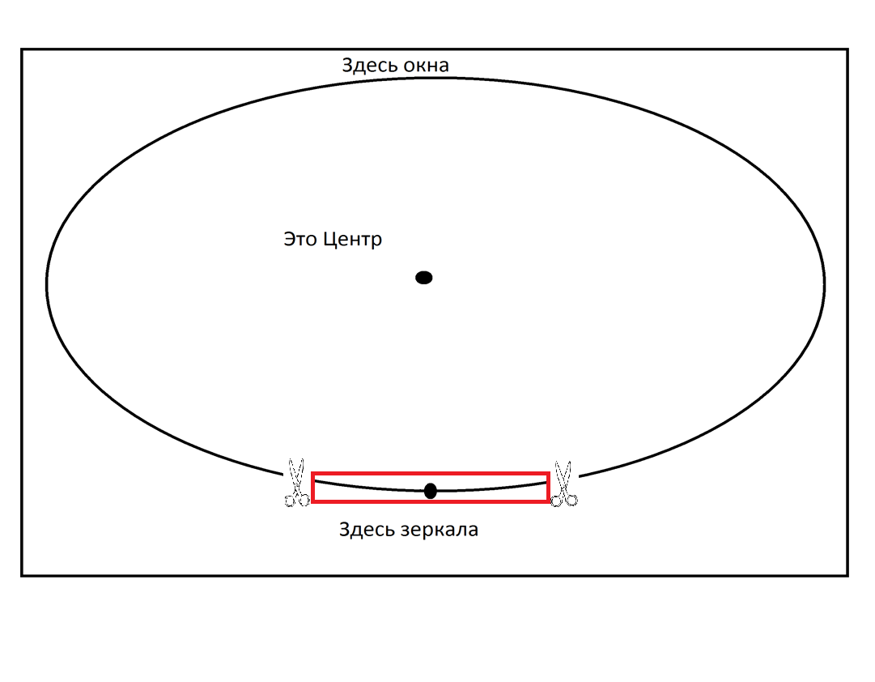
Как превратить часть круга в прямую линию

Slide 6
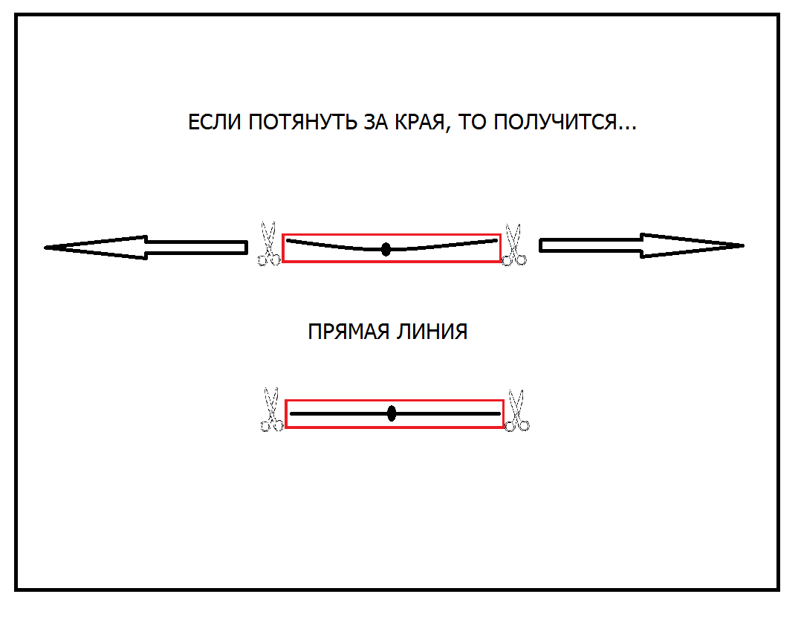
Растягиваем часть круга и получаем… прямую линию

Slide 7
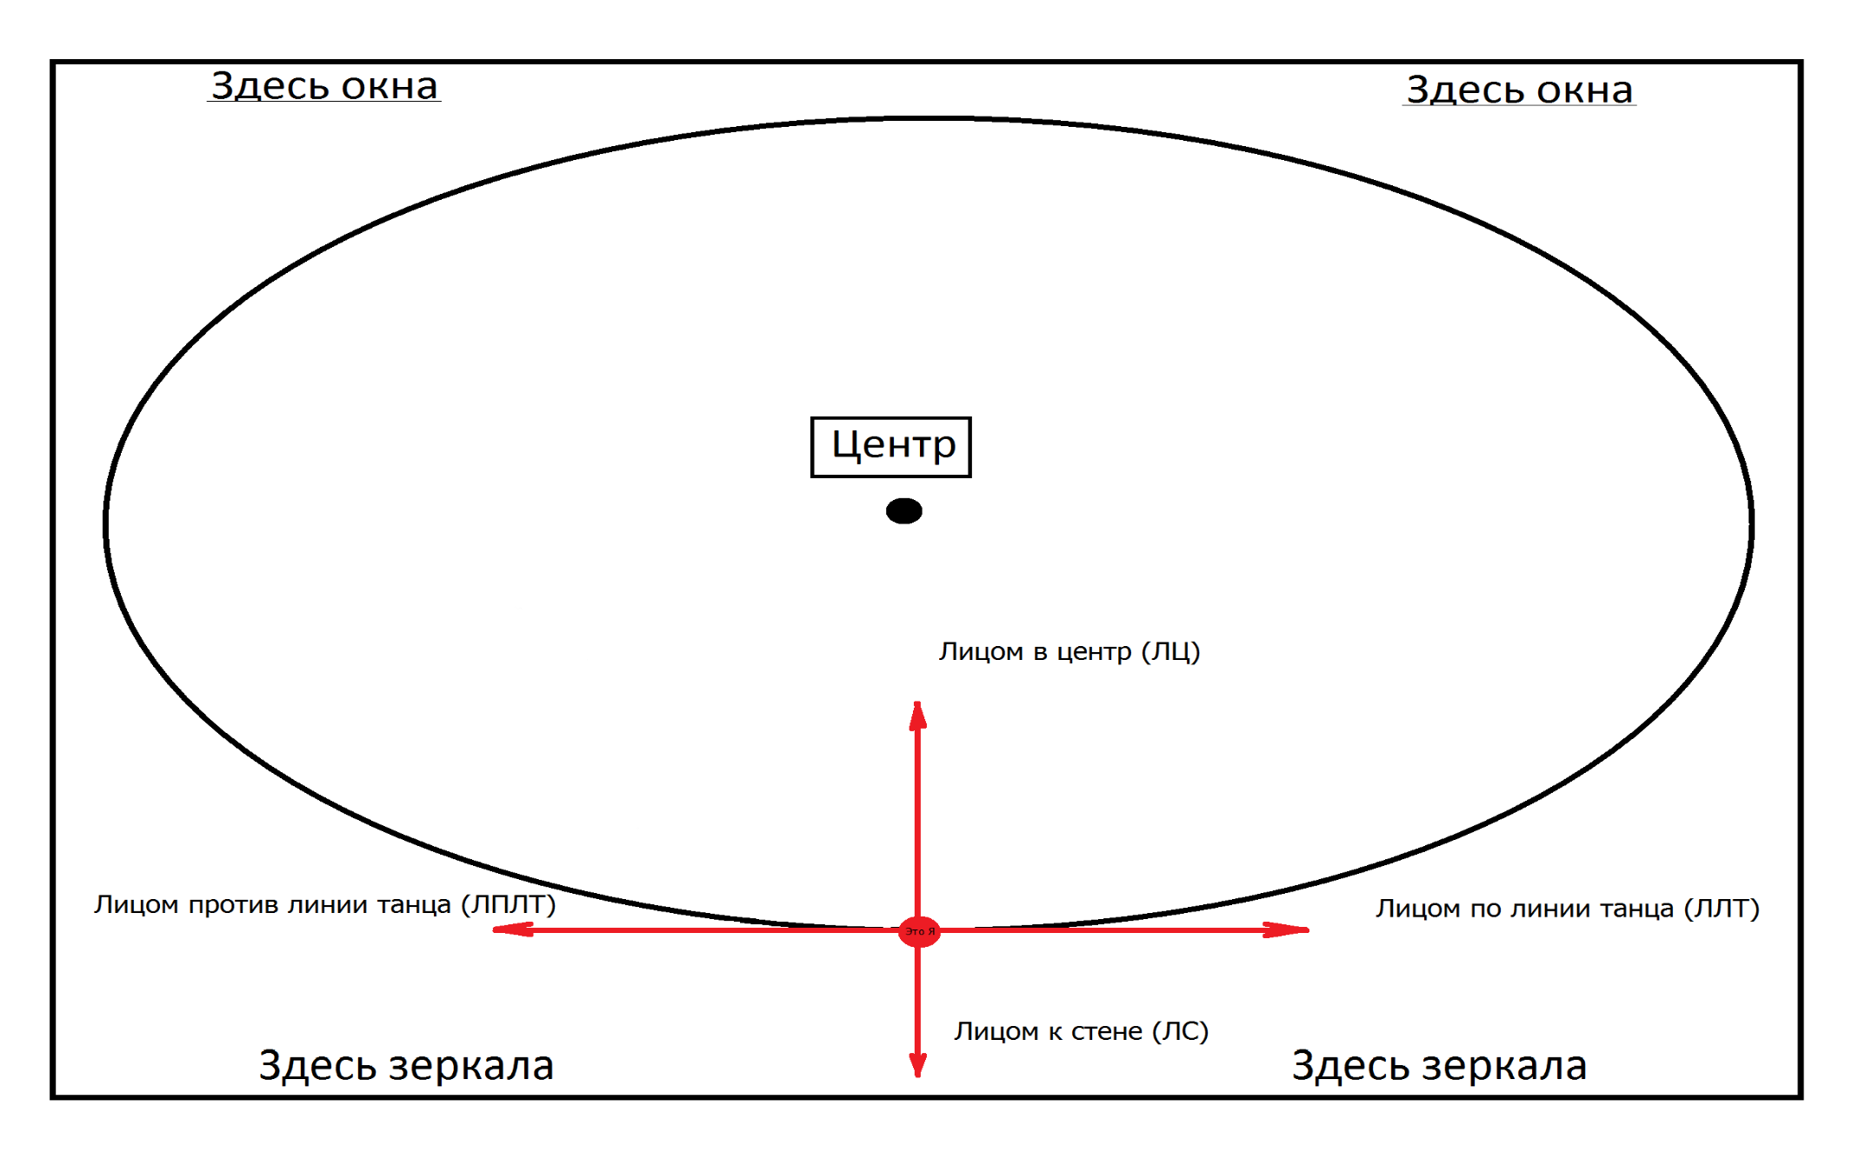
Основные направления

Slide 8
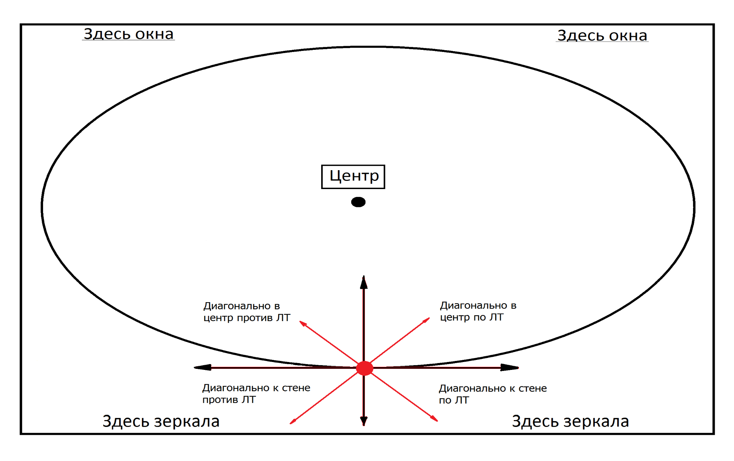
Рисуем диагонали

Slide 9
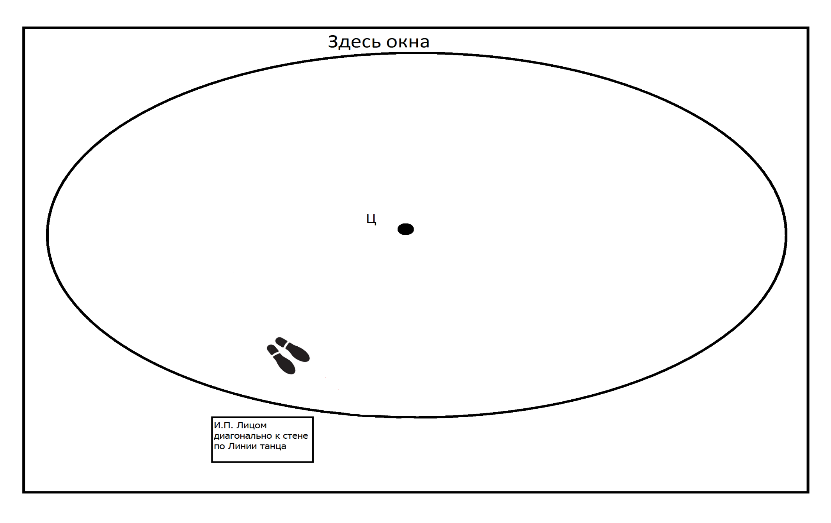
Танцуем правый поворот.
Исходное положение

Slide 10
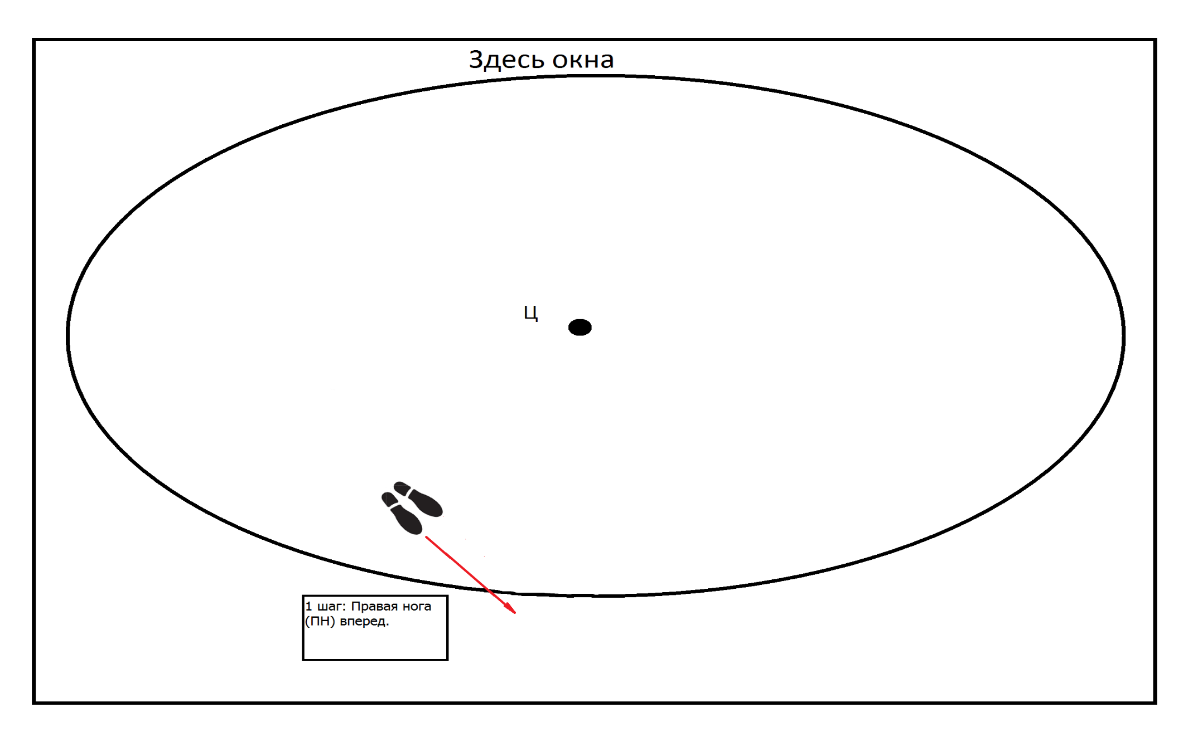
Танцуем правый поворот.
1 шаг

Slide 11
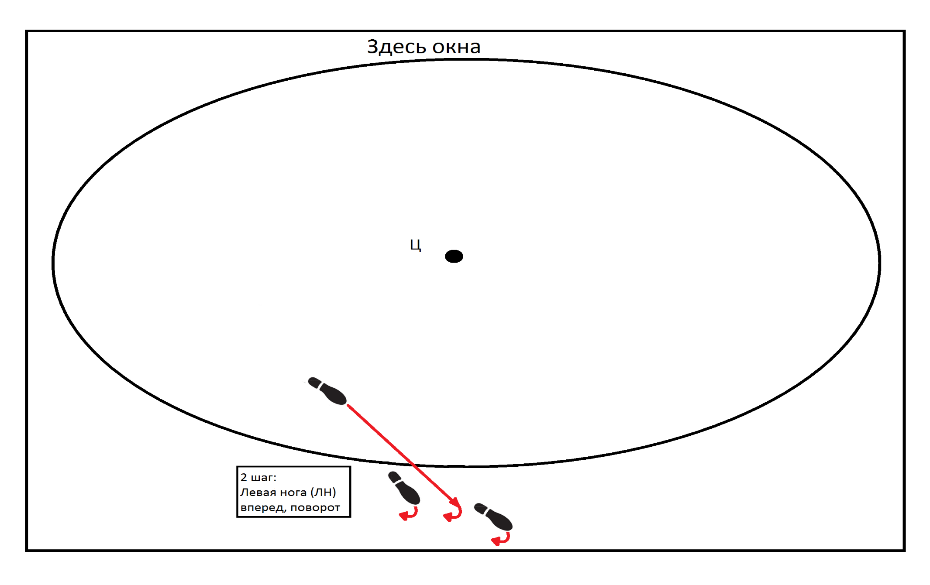
Танцуем правый поворот.
2 шаг

Slide 12
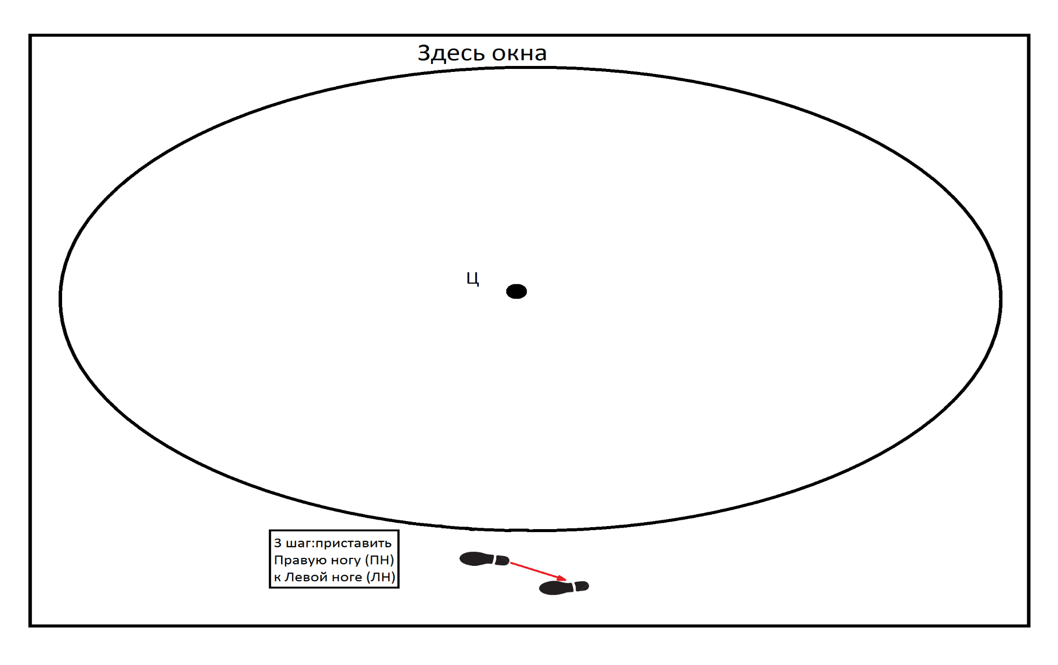
Танцуем правый поворот.
3 шаг

Slide 13
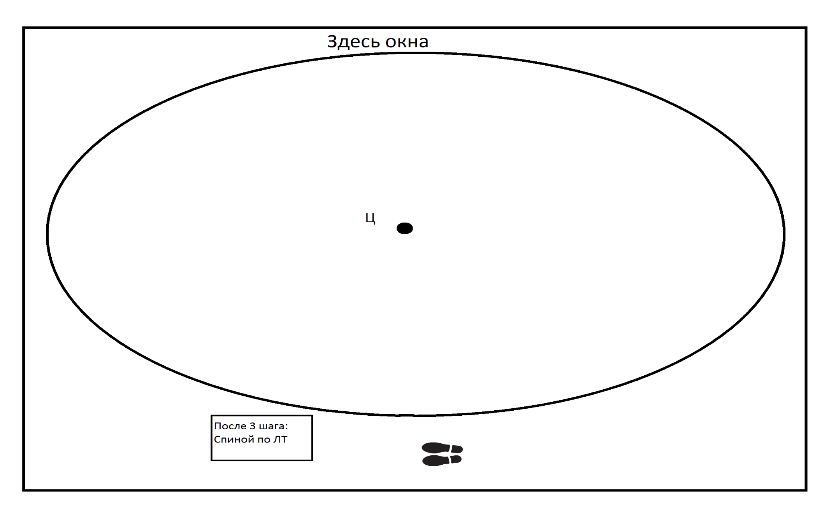
Танцуем правый поворот.
Так мы заканчиваем 3-й шаг

Slide 14
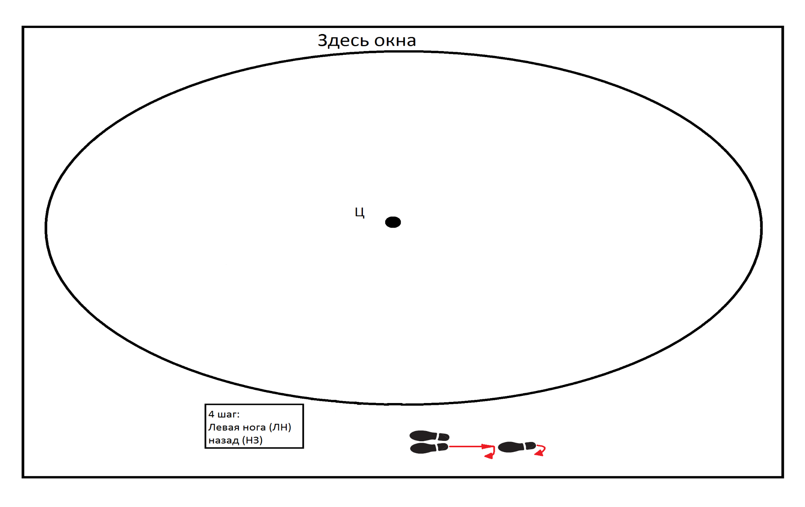
Танцуем правый поворот.
4 шаг

Slide 15
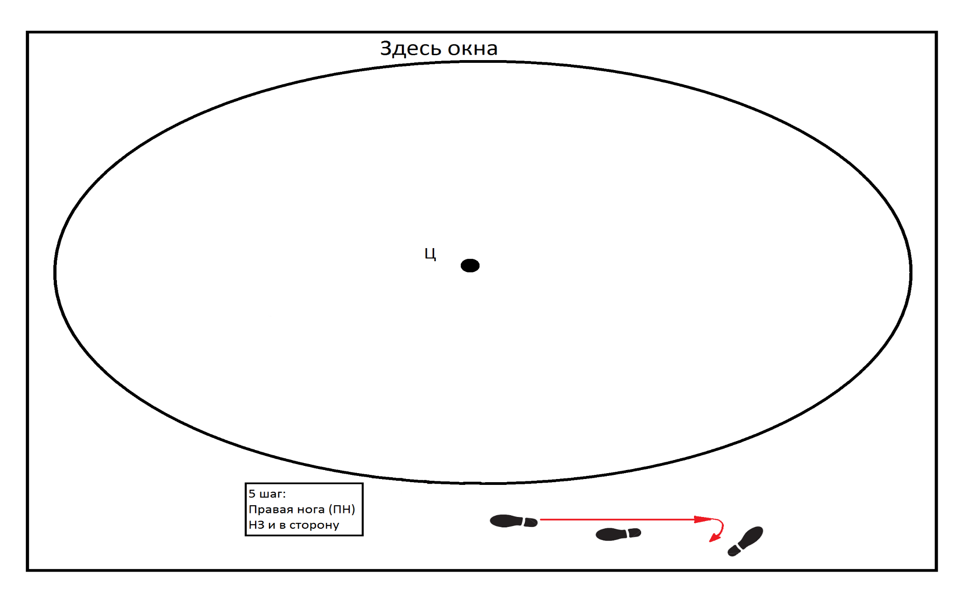
Танцуем правый поворот.
5 шаг

Slide 16
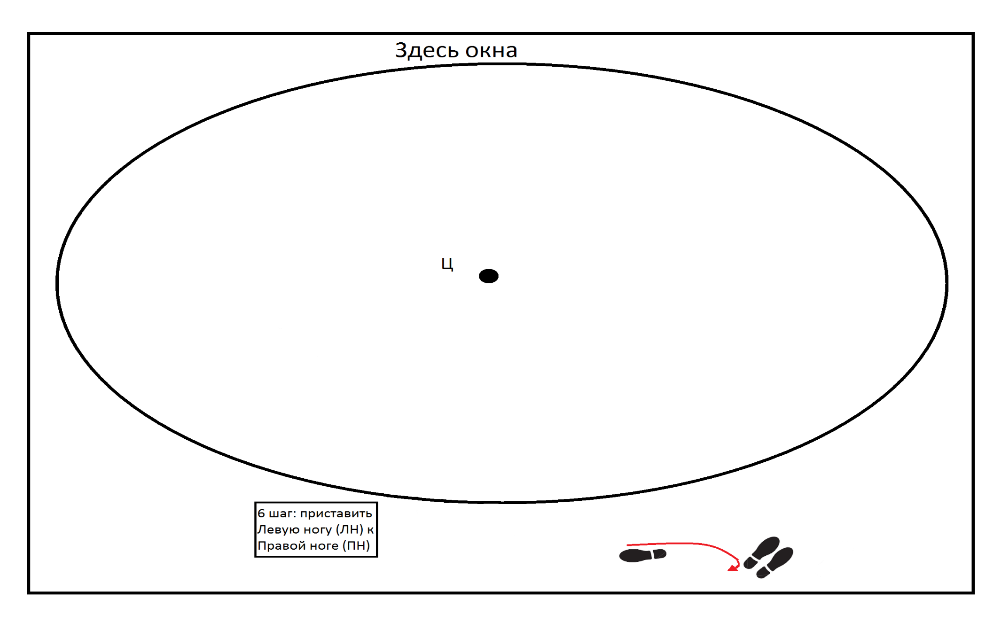
Танцуем правый поворот.
6 шаг

Slide 17
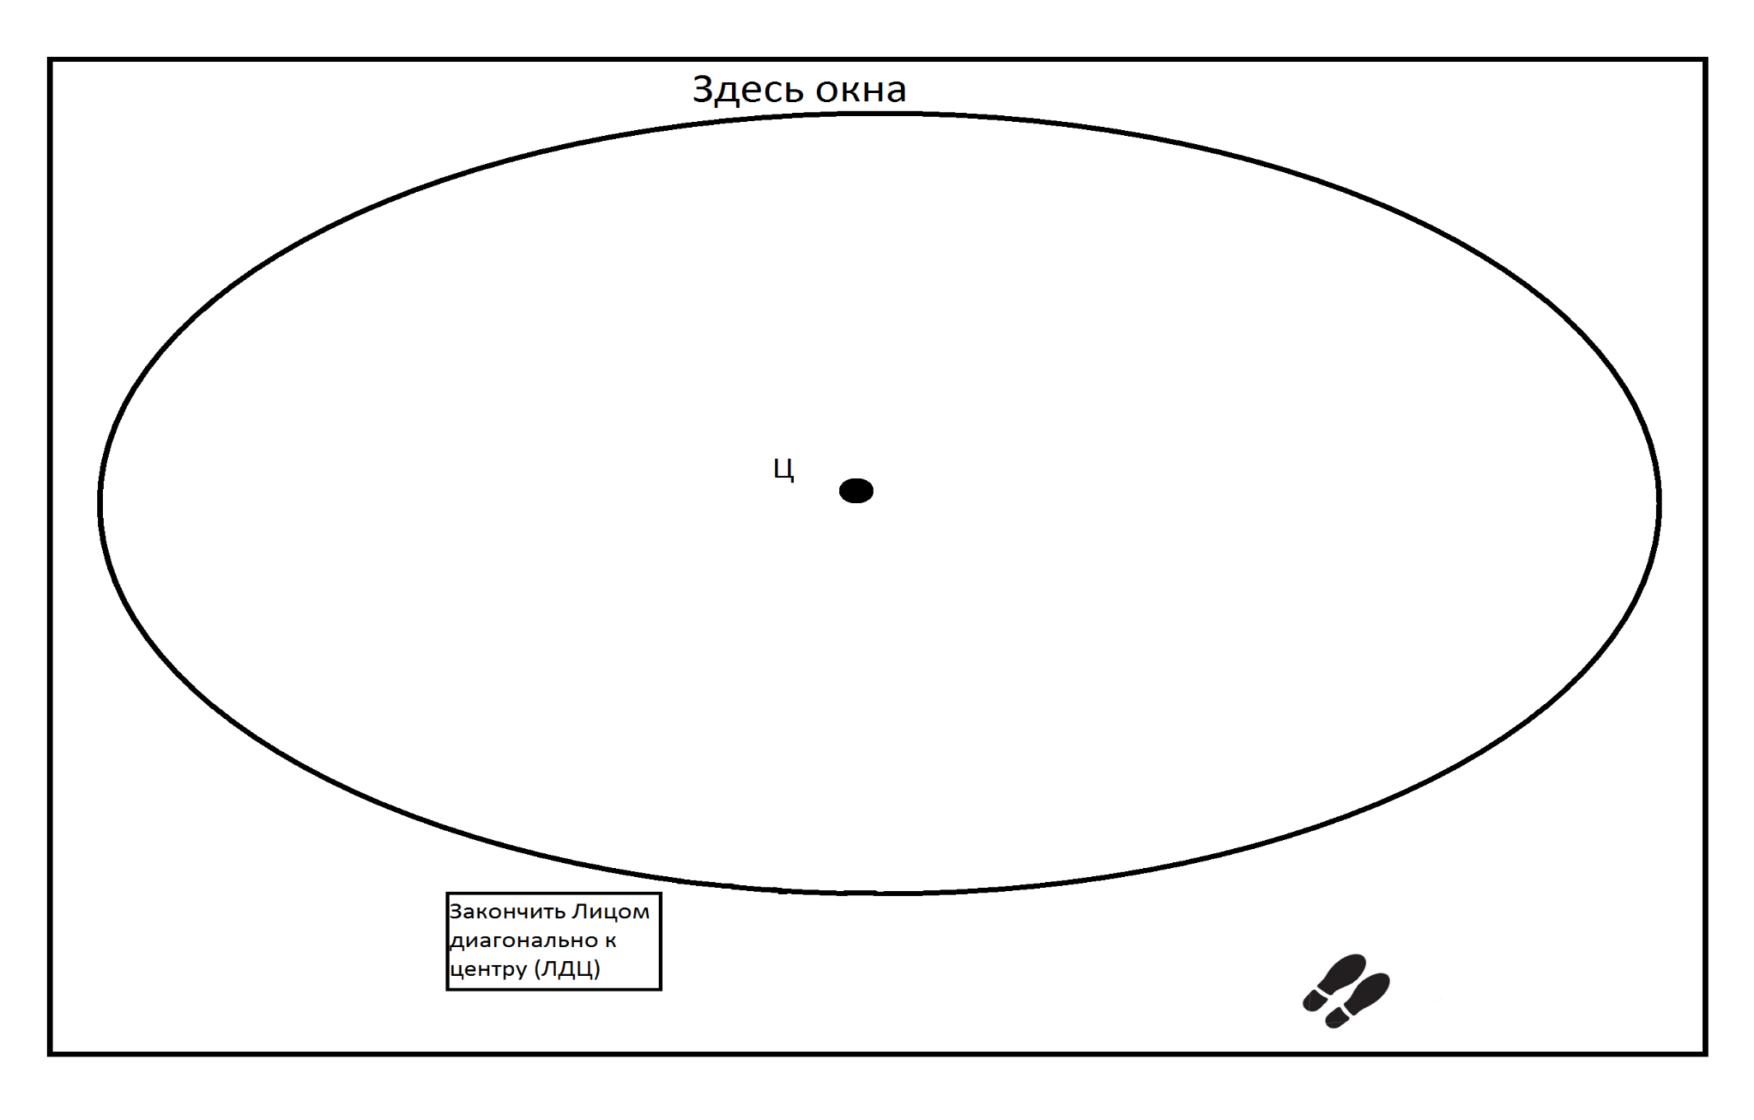
Танцуем правый поворот.
Так заканчиваем весь правый поворот

